Slide 1


Notes:
Pristatyti...
Paminėti...

Slide 2

ЛИТВА С ПЕРВОГО ВЗГЯЛА
ПЛОЩАДЬ
65 300 км²
ГЕОГРАФИЧЕСКИЙ ЦЕНТР ЕВРОПЫ
(26KM НА СЕВЕР ОТ ВИЛЬНЮСА )
НАСЕЛЕНИЕ
2.79 млн.
В СОСТАВЕ
Европейского союза
с 2004

Slide 3
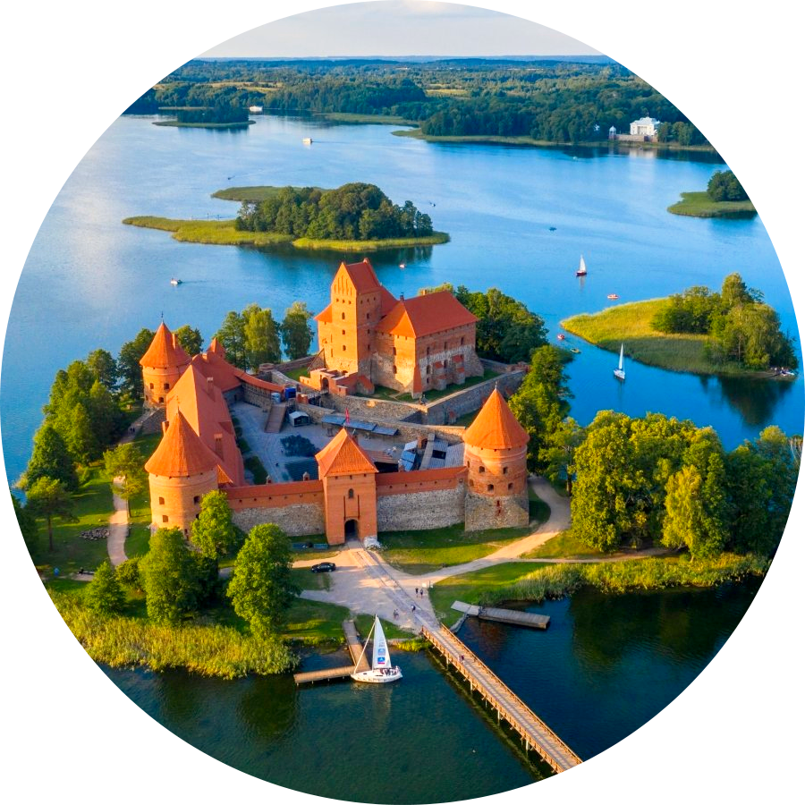



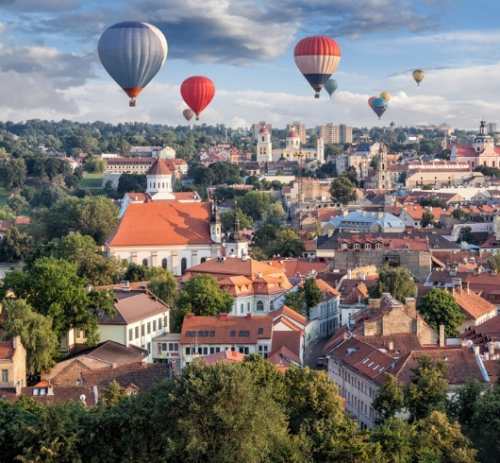
KERNAVĖ – FIRST CAPITAL (1279)
Посетить Тракай (древняя столица Литвы)
ВИЛЬНЮС – СТОЛИЦА ЛИТВЫ
Прогулка по старому городу Вильнюса (ЮНЕСКО)
Полет на воздушном шаре над Вильнюсом

Slide 4

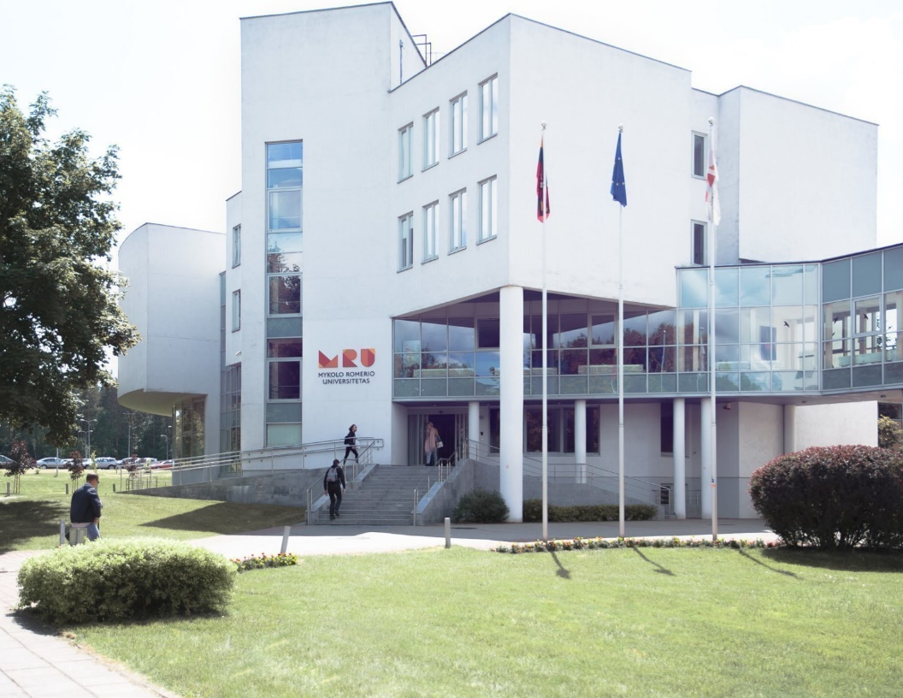
Mykolas Romeris University
1
Расположен в Вильнюсе, Литва
2
Ведущий университет в области социальных наук
3
Насчитывает 6000 студентов
4
600 иностранных студентов
5
Член различных международных организаций

Slide 5
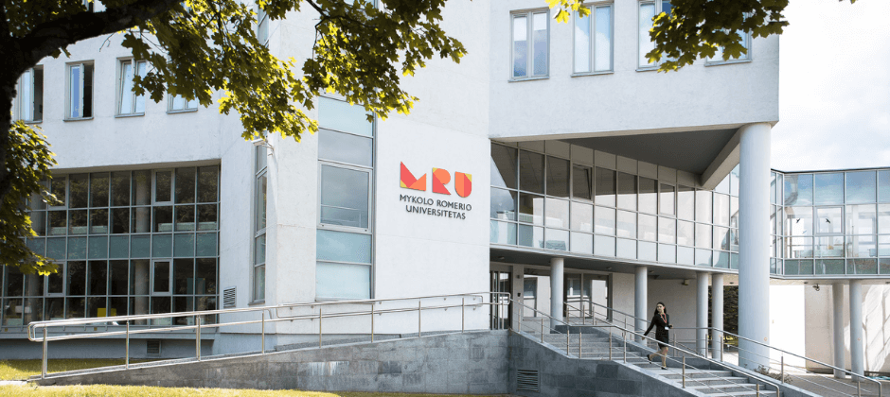
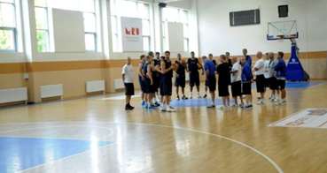


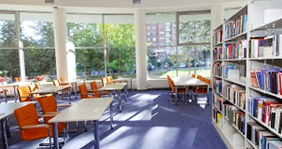

ОРИЕНТАЦИЯ НА СТУДЕНТОВ
Расположен в парке
ИНТЕРНАЦИОНАЛИЗАЦИЯ
ФИЛОСОФИЯ ОБУЧЕНИЯ В MRU
Поддержка спорта
ЦИФРОВИЗАЦИЯ
Современная библиотека

Slide 6

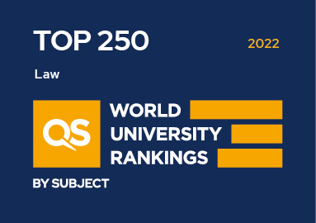
ШКОЛА ПРАВА

Slide 7
ТОП
250
ТОП 6
№ 1
В мире
В Центральной и Восточной Европе
В странах Балтии

Slide 8

Кто мы?
~2000 студентов права
Топ эксперты в праве
~100 иностранных студентов
Приглашенные профессора
~100 студентов по обмену
Студенто-ориентированный подход
~40 курсов на английском для студентов по обмену
Общественные активности для студентов по обмену

Slide 9

Европейское и международное бизнес право (2 диплома)
1-2 семестр
3 семестр
4 семестр
Межд. торговое и инвестиционное право
Межд. право интеллектуальной собственности
Межд. контрактное право
Практика, т. д.
Европ. и межд. право компаний
Межд. налоговое право
Межд. банковское право
Европ. и межд. трудовое право
Европ. и межд. право о неплатежеспособности
Защита магистерской дипломной работы
На выбор: Erasmus+ обучение/стажировка

Slide 10


Европейское и Международное бизнес право (3 диплома)
1-2 семестр
3-4 семестр
5-6 семестр
Межд. торговое и инвестиционное право
Межд. право интеллектуальной собственности
Межд. контрактное право
Практика, т.д.
Европ. и межд. право компаний
Межд. налоговое право
Межд. банковское право
Европ. и межд. трудовое право
Европ. и межд. право о несостоятельности
Европ. и межд. право о конкуренции
Право промышленной собственности
Межд. коммерческий арбитраж
Французский язык
Написание магистерской работы
Срав. дог. право и эконом. анализ
Межд. транспортное право
Спец. контракты межд. бизнеса
Экон. интеграция ЕС
Европ. и межд. принципы дог. права
Современные проблемы межд. коммерческого права
Французский язык
Стажировка (Erasmus+)
Защита магистерской работы

Slide 11
Преимущества программы
2-3 диплома
Современный университет
Лучшие эксперты
Стипендии
Программы
мобильности

Slide 12
Стипендии и плата за обучение
Государственные стипендии (EESF) для студентов Украины
Студенты NLU получают скидку на оплату обучения (30%)
Плата за обучение:
2022/2023 – 2867 евро/год (обычная – 4096 евро/год)
USMB - ~350 евро/год

Slide 13

Стипендия 420-700 евро
Для обучения и стажировок
В итоге 12 месяцев активностей
Больше чем 200 университетов партнеров

Slide 14

Дякую!
Больше информации: https://www.mruni.eu/en/study_program/european-and-international-business-law/
Контакты:
Директор EIBL программы проф. д-р. Virginijus Bite virginijus.bite@mruni.eu

